Slide 1





Chào mừng các em
đến với tiết Toán

Slide 2

Khởi động

Slide 3





Bay
???
Bóng
Thông
Thái
???
?
?

Slide 4
Cách chơi:
Để giúp cậu bé tìm hiểu những kiến thức đã bị mất. Các em hãy chọn quả bóng bay chứa đáp án đúng của mỗi câu hỏi.
Trả lời đúng bóng bay sẽ tự động điền đáp đúng lên ô. Cậu bé sẽ học lại được kiến thức đã bị mất.
Trả lời sai bóng bay sẽ biến mất. Và đồng nghĩa cậu bé sẽ bị mất đi tri thức đó

Slide 5

8
+
8
=
???
???
16
26
15
25

Slide 6
45
-
18
=
???
???
26
27
28
29

Slide 7
13
-
7
=
???
???
4
5
6
8

Slide 8



Bài 34: Ôn tập hình phẳng

Slide 9


Tiết 1

Slide 10

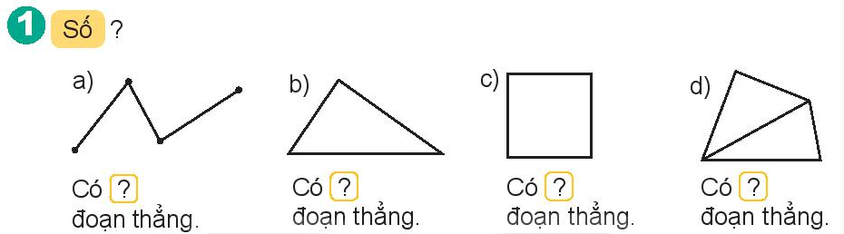
3
3
4
5

Slide 11
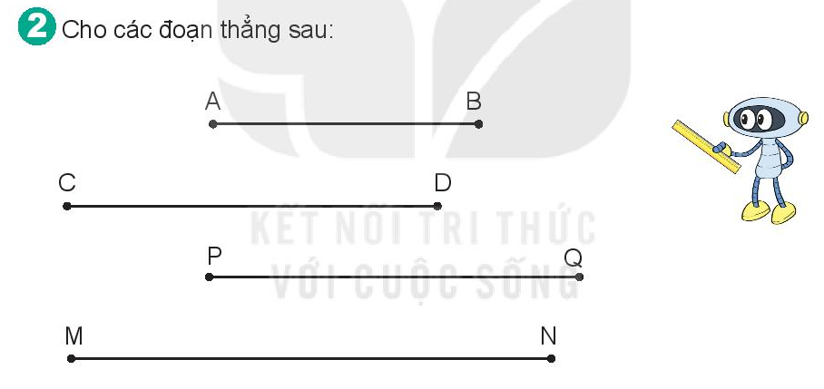
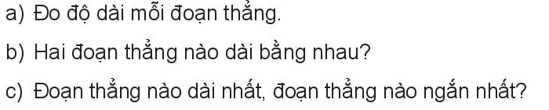
5 cm
7 cm
7 cm
9 cm
Đoạn thẳng CD bằng đoạn thẳng PQ
Đoạn thẳng MN dài nhất, đoạn thẳng AB ngắn nhất.

Slide 12
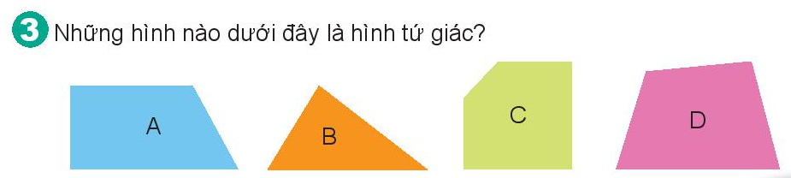



Slide 13
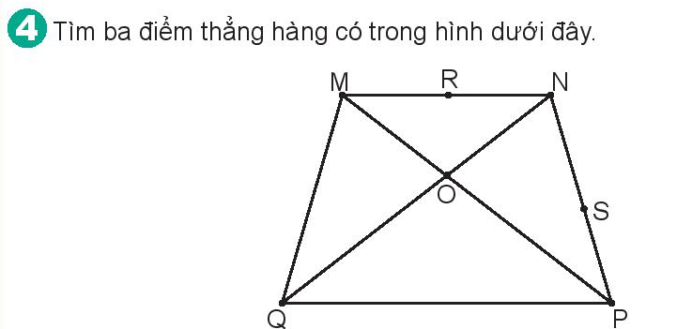
3 điểm thằng hàng trong hình là: M, R, N
N, S, P
N, O, Q
M, O, P

Slide 14

Thứ sáu wgày 31 Ǉháng12 wăm 2021
Toán
Ôn tập hình phẳng (tiết 1 tr 129)
Bài 4:
- 3 điểm M, R, N thẳng hàng.
- 3 điểm N, S, P thẳng hàng.
- 3 điểm N, O, Q thẳng hàng.
- 3 điểm M, O, P thẳng hàng.
Notes:
GVHD HS trình bày cân đối, đừng nên quá máy móc việc bắt HS phải lùi mấy ô mấy ô. Điểu này sẽ tạo nên sự cứng nhắc cho HS trong cuộc sống.

Slide 15
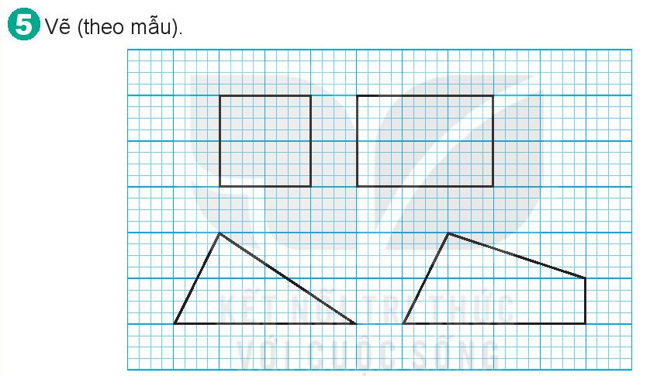

Slide 16

Hẹn gặp lại các con!

